Slide 1
A. TRI THỨC TIẾNG VIỆT
Nghĩa của các câu dưới đây có gì khác nhau?
I. Đặc điểm và chức năng
1.Trợ từ
* Ví dụ 1
a. Nó có hai cây bút.
b. Nó có những hai cây bút.
c. Nó chỉ có hai cây bút.
d. Chính mẹ đã mang đến cho con niềm vui.
e. Ngay tớ cũng không nghĩ tớ được điểm cao như thế.

Slide 2
a. Nó có hai cây bút.
 Thông báo sự việc
b. Nó có những hai cây bút.
→ Đánh giá nó có nhiều bút
Các từ “những”và“chỉ” trong ví dụ 2 đi kèm với từ ngữ nào trong câu và biểu thị thái độ gì của người nói đối với sự việc?
c. Nó chỉ có hai cây bút.
→ Đánh giá nó có ít bút
* Nhận xét
+ Từ “những”, “có”: đi kèm với danh từ, cụm danh từ.
+ Thông báo khách quan.
+ Biểu thị thái độ đánh giá sự vật sự việc.

Slide 3
d. Chính mẹ đã mang đến cho con niềm vui.
e. Ngay tớ cũng không nghĩ tớ được điểm cao như thế.
 Nhấn mạnh sự việc, đối tượng được nói đến.
Các từ “chính” và “ngay” biểu thị thái độ gì của người nói đối với sự việc?
* Nhận xét
Là những từ chuyên đi kèm 1 từ ngữ trong câu
Trợ từ
Mục đích
+ Để nhấn mạnh.
+ Biểu thị thái độ đánh giá sự vật, sự việc được nói đến ở từ ngữ đó.

Slide 4
*** Lưu ý:
Cha tôi là công nhân.
à là : không phải trợ từ
Cô ấy đẹp ơi là đẹp.
àlà : trợ từ
=> Kết luận: Một số từ tuy có hình thức âm thanh giống trợ từ nhưng không phải là trợ từ, để phân biệt được ta phải dựa vào tác dụng của trợ từ trong câu (đi với từ nào, cụm từ nào; có nhấn mạnh biểu thị thái độ đánh giá sự vật, sự việc hay không?)

Slide 5
Trợ từ gồm hai loại chính
Trợ từ nhấn mạnh
Những, có, chính, mới , ngay...
Trợ từ tình thái
à, ạ, nhỉ, nhé, nha, nhen, nghen, đáy, này,..

Slide 6
Bài tập nhanh: Trong các câu sau đây, từ nào (trong các từ in đậm) là trợ từ, từ nào không phải là trợ từ ?
a) Chính tôi đã vẽ bức tranh này.
b) Ông Giuốc-đanh là nhân vật chính của vở kịch “Trưởng giả học làm sang”.
c) Ngay cả Tuấn cũng không được điểm cao.
d) Bạn phải nói ngay điều này cho cô giáo biết.
e) Tôi nhớ mãi những kỉ niệm của năm học lớp 6.
g) Tớ nhắc bạn những ba bốn lần mà bạn vẫn quên.

Slide 7
2. Thán từ
a, Ví dụ 1
các từ “ ÔI” “ ui” biểu thị điều gì?
Ôi! Tớ được điểm 10 môn Anh văn luôn nè!
Ui! Cậu giỏi quá!
+ Đứng đầu câu
+ Tách thành một câu đặc biệt
Từ “ôi” , “ui” là thán từ
+ Ôi!
+ Ui!
→ thể hiện thái độ, bộc lộ tình cảm, cảm xúc

Slide 8
Ví dụ 2
các từ “ nè” “ ừ” biểu thị điều gì?
- Nè! Cậu thấy điểm môn Sử làm cho kết quả HK này tăng lên không?
- Ừ! Tớ cũng nghĩ như vậy.
+ Đứng ở đầu câu
Từ “nè”, “ừ” là thán từ
+ Từ “Nè” → gọi
+ Từ “Ừ” → đáp
=> Kết luận: Thán từ là những từ dùng để bộc lộ tình cảm, cảm xúc của người nói hoặc dùng để gọi đáp. Thán từ đứng ở đầu câu, có khi được tách ra thành một câu đặc biệt.

Slide 9
Bài tập nhanh: Tìm thán từ trong những ví dụ sau:
a) Ôi những cánh đồng quê chảy máu
Dây thép gai đâm nát trời chiều...
(“Đất nước” – Nguyễn Đình Thi)
Từ “ôi” là thán từ
b) Đẹp vô cùng Tổ quốc ta ơi
Rừng cọ, đồi chè, đồng xanh ngào ngạt
(“Ta đi tới” – Tố Hữu)
Từ “ơi” là thán từ
c) Đâu những chiều lênh láng máu sau rừng
Ta đợi chết mảnh mặt trời gay gắt
Để ta chiếm lấy riêng phần bí mật
- Than ôi! Thời oanh liệt nay còn đâu!
(“Nhớ rừng” – Thế Lữ)
Từ “than ôi” là thán từ

Slide 10
Thán từ gồm hai loại chính
Thán từ bộc lộ tình cảm cảm xúc
a, ái, ơ, ôi, ô hay, than ôi, trời ơi,…
Thán từ gọi đáp
này, ơi, vâng, dạ, ừ, ….

Slide 11
Hình thức: Chia thành 4 nhóm.
Thời gian: 3 phút.
Nội dung: So sánh sự khác nhau giữa trợ từ và thán từ.
THẢO LUẬN NHÓM

Slide 12
Phân biệt
Có thể được tách ra thành một câu đặc biệt.
Thán từ
Không tách riêng ra thành 1 câu, phải đi kèm với từ khác.
Trợ từ
Bộc lộ tình cảm, cảm xúc, gọi đáp.
Thán từ
Nhấn mạnh/ biểu thị thái độ đánh giá sự vật, sự việc.
Trợ từ

Slide 13


Là những từ chuyên đi kèm 1 từ ngữ trong câu
II. Kết luận
Đặc điểm
Trợ từ
+ Để nhấn mạnh
+ Biểu thị thái độ đánh giá sự vật, sự việc được nói đến ở từ ngữ đó.
Chức năng
Là những từ dùng để: Bộc lộ tình cảm, cảm xúc của người nói hoặc dùng để gọi đáp.
Chức năng
Thán từ
Đặc điểm
- Thường đứng ở đầu câu
- Có khi tách ra thành một câu đặc biệt.

Slide 14
Nghe nhạc tìm trợ từ, thán từ
Bài hát “ Chỉ có một trên đời”
(Riêng mặt trời chỉ có một mà thôi.... trên đời)
Bài hát “Người thầy”
(Dẫu đếm hết sao trời... làm sao em đếm hết công ơn người thầy)
Bài hát “Những điều thầy chưa kể”
(Bao nhiêu là bụi phấn, sao không kể thầy ơi...)
Bài hát “Nhật ký của mẹ”
(Này con yêu ơi... cha đang khóc vì con)
Bài hát “Một đời người một rừng cây”
(Ai cũng chọn việc nhẹ nhàng... Phải ko em)

Slide 15
B. THỰC HÀNH TIẾNG VIỆT
* Bài tập 1
Câu | Trợ từ | Thán từ
a. | à | a
b. | chứ, cả | vâng
c. | ạ, đâu

Slide 16
B. THỰC HÀNH TIẾNG VIỆT
* Bài tập 2
Câu | Thán từ | Nghĩa và chức năng
a. | - ớ này – Ớ này! Vào đây, các chú. | ớ: (khẩu ngữ) từ gọi dùng để gọi người ở xa, thường là không quen. này: từ thốt ra như để gọi người đối thoại, bảo hãy chú ý. Chức năng: gọi đáp.
b. | - ồ – “Cụ lớn”, ồ, ồ, cụ lớn! | ồ: từ thốt ra biểu lộ cảm xúc ngạc nhiên, bất ngờ. Chức năng: bộc lộ tình cảm, cảm xúc.
c. | - ô kìa – Ô kìa, bác phó! Vải này là thứ hàng tôi đưa bác may bộ lễ phục trước của tôi đây mà. Tôi nhận ra đúng nó rồi. | ô kìa: từ thốt ra biểu lộ sự ngạc nhiên cao độ. Chức năng: bộc lộ tình cảm, cảm xúc.

Slide 17
B. THỰC HÀNH TIẾNG VIỆT
* Bài tập 3
Câu | Trợ từ | Đặc điểm
a1. | mất Tôi đau đớn quá! Tôi chết mất thôi. | Từ biểu thị ý nhấn mạnh về mức độ của một tình cảm mà mình cảm thấy không sao kìm được (sự đau đớn).
b1. | kia Cái tội giả mạo chữ kí là một trọng tội, tôi run lắm kia, cậu ạ. | Từ biểu thị ý nhấn mạnh cho người đối thoại chú ý đến điều vừa được nói đến, ý như muốn bảo rằng: như thế đấy, chứ không phải khác đâu.

Slide 18
* Bài tập 4
Câu | Trợ từ | Đặc điểm và chức năng
a. | ư Một tên đầy tớ mà bác cho nhiều đến thế ư? | ư: từ biểu thị ý hỏi, biểu thị thái độ ngạc nhiên trước điều mình có phần không ngờ tới. Chức năng: tạo kiểu câu nghi vấn, thể hiện thái độ của người nói. Đây là trợ từ tình thái.
b. | à Bệnh nhân mới à? Anh ta làm sao? | à: từ biểu thị ý hỏi để rõ thêm về điều mình có phần ngạc nhiên. Chức năng: tạo kiểu câu nghi vấn, thể hiện thái độ của người nói. Đây là trợ từ tình thái.
c. | ạ Bẩm, đúng ạ! | ạ: từ biểu thị ý kính trọng khi nói chuyện với những người ở có vị trí, tuổi tác, thứ bậc,… cao hơn mình. Chức năng: tạo kiểu câu cảm thán, thể hiện thái độ kính trọng của người nói. Đây là trợ từ tình thái.
d | đến Ngài và đoàn tuỳ tùng của ngài làm việc đến quên ăn quên ngủ để duy trì sự sống cho nó. | đến: từ biểu thị ý nhấn mạnh về tính chất bất thường của một hiện tượng để làm nổi bật mức độ cao của một việc nào đó. Chức năng: đứng trước các từ ngữ cần được nhấn mạnh, nhấn mạnh mức độ làm việc (đến quên ăn quên ngủ) của “ngài và đoàn tuỳ tùng”. Đây là trợ từ nhấn mạnh.

Slide 19
B. THỰC HÀNH TIẾNG VIỆT
* Bài tập 5: Đặt câu có sử dụng trợ từ, thán từ.
Chao ôi, bông hoa mới đẹp làm sao!
→ Trời đất ơi, sao tôi khổ thế này!
Chính nó đã làm gãy cái ghế.
Chỉ có chăm học mới làm cho trí thông minh được toả sáng.
* Bài tập 6: Nhập vai và thể hiện lời thoại của các nhân vật Hy Lạc, Khiết, Lý, Thận Trọng trong văn bản Cái chúc thư (lời thoại có sử dụng trợ từ, thán từ).

Slide 20
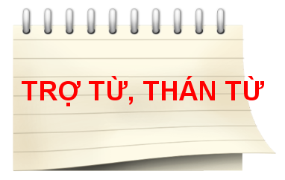
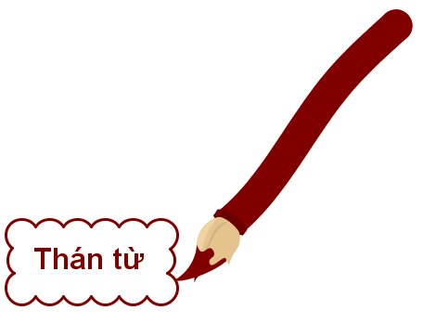
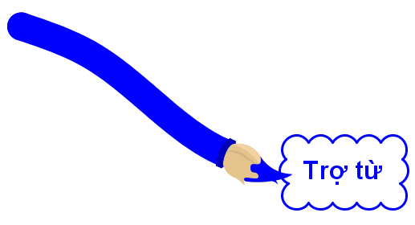
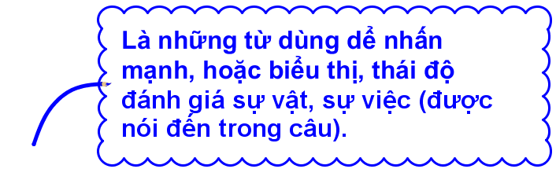
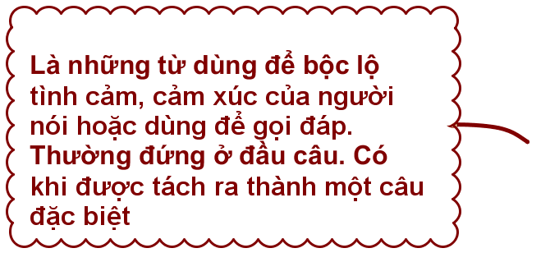
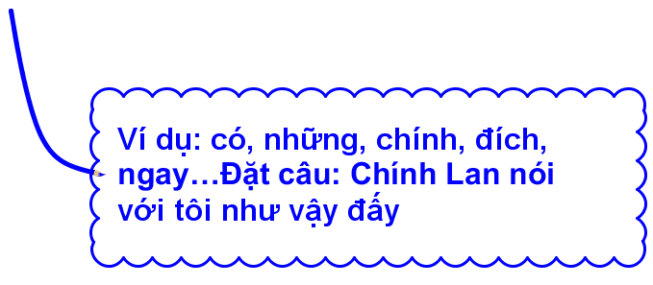
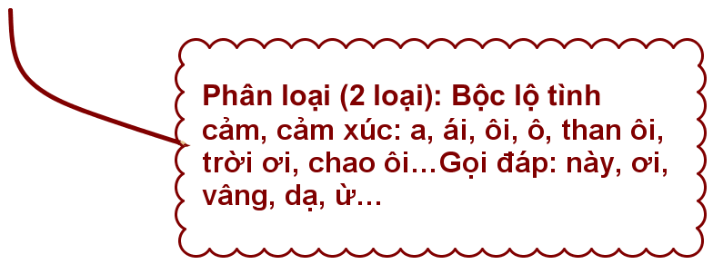
CỦNG CỐ
1. Vẽ sơ đồ tư duy

Slide 21
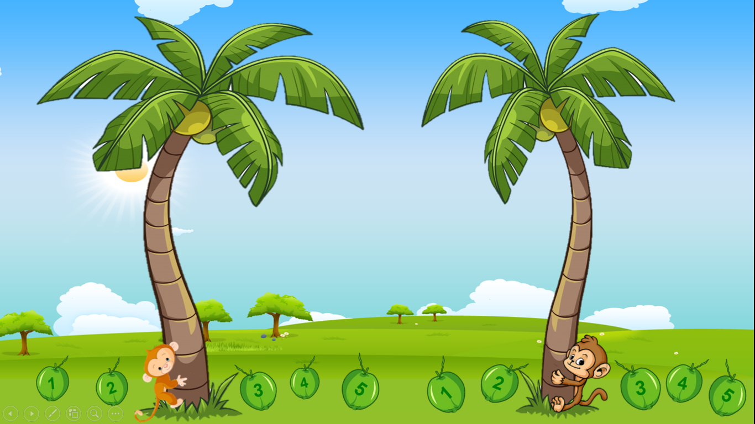


2. Trò chơi
KHỈ CON TRANH TÀI

Slide 22





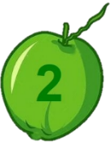
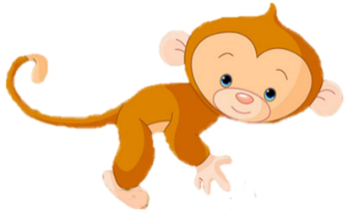

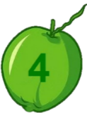
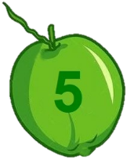



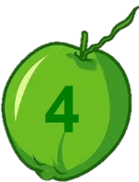
CHÚC MỪNG
CHÚC MỪNG

Slide 23
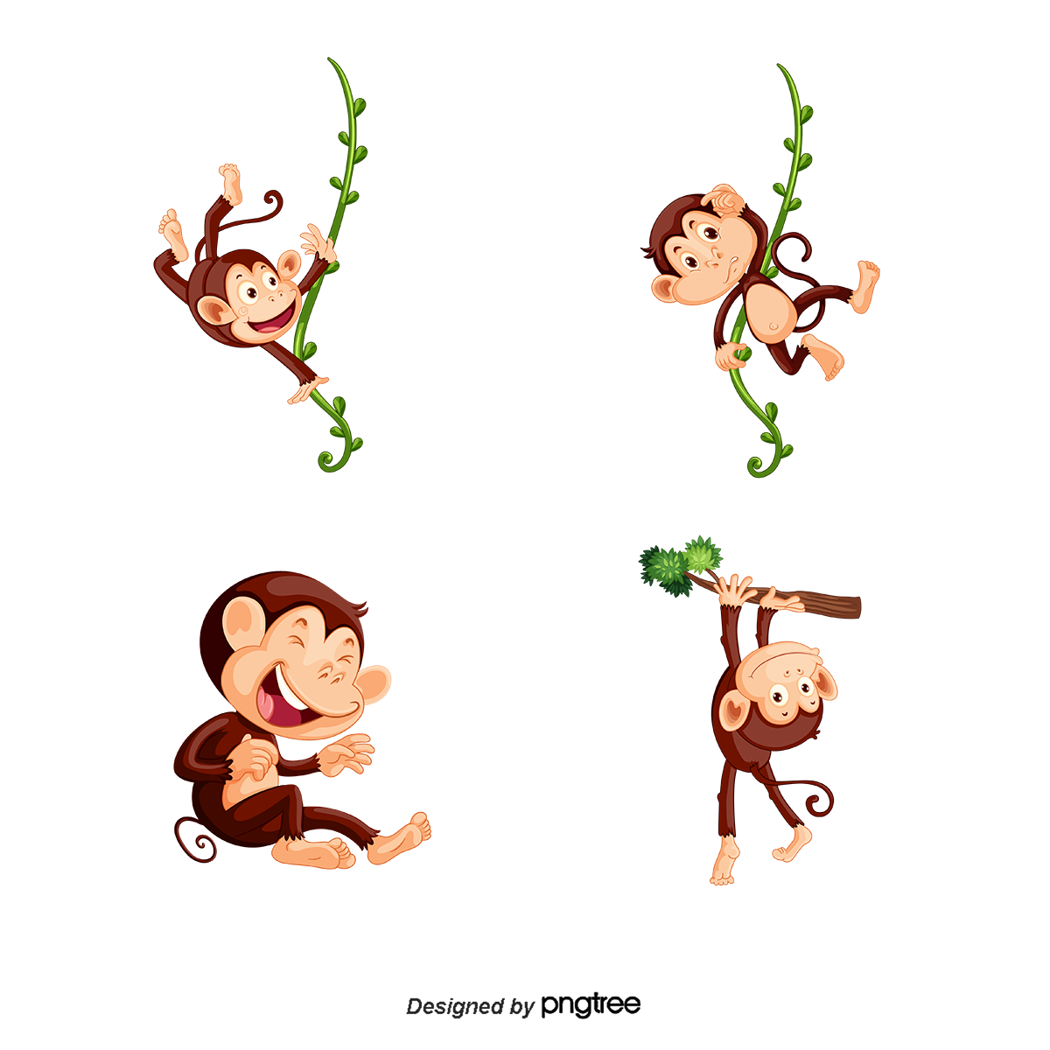


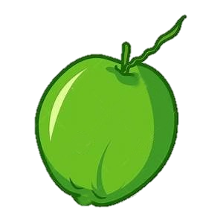
Giải thích nghĩa của trợ từ in đậm trong câu sau“Mặc dầu non 1 năm ròng mẹ tôi không gửi cho tôi lấy một lá thư nhắn người thăm tôi lấy một lời và gửi cho tôi lấy một đồng quà.”
⇨ Trợ từ lấy có ý nghĩa nhấn mạnh sự việc

Slide 24
Giải thích nghĩa của trợ từ in đậm trong câu sau “Hai đứa mê nhau lắm. Bố mẹ đứa con gái biết vậy, nên cũng bằng lòng gả. Nhưng họ thách nặng quá: nguyên tiền mặt phải một trăm đồng bạc, lại còn cau, còn rượu…cả cưới nữa thì mất đến cứng hai trăm bạc.”
 nguyên: Chỉ có đến như thế, không có thêm gì khác (Chỉ tính tiền thách cưới đã quá nặng.)
 đến: Ý nhấn mạnh mức độ cao → Ngạc nhiên

Slide 25
Thán từ in đậm trong câu sau đây bộc lộ cảm xúc gì:“Lũ chuột bò lên chạn, leo lên bác Nồi Đồng. Năm sáu thằng xúm lại húc mõm vào, cố mãi mới lật được cái vung nồi ra. “Ha ha! Cơm nguội! Lại có một bát cá kho! Cá rô kho khế: vừa dừ vừa thơm. Chít chít, anh em ơi, lại đánh chén đi thôi!”.
➔ Ha ha: bộc lộ sự sảng khoái, sung sướng trước những phát hiện thú vị

Slide 26
Giải thích nghĩa của trợ từ in đậm trong câu sau “Tính ra cậu Vàng cậu ấy ăn khỏe hơn cả tôi, ông giáo ạ!”
⇨ Cả: Có ý nhấn mạnh về mức độ cao, phạm vi không hạn chế

Slide 27
Giải thích nghĩa của trợ từ in đậm trong câu sau“Rồi cứ mỗi năm rằm tháng tám / Tựa nhau trông xuống thế gian cười”
⇨ Cứ: Biểu thị ý khẳng định về hoạt đông, trạng thái nhất định như thể bất chấp mọi điều kiện. Nhấn mạnh 1 việc lặp đi lặp lại

Slide 28
Các thán từ in đậm trong những câu sau đây bộc lộ cảm xúc gì: “Bác Nồi Đồng run như cầy sấy: “Bùng boong. Ái ái! Lạy các cậu, các ông, ăn thì ăn, nhưng đừng đánh đổ tôi xuống đất. Cái chạn cao thế này, tôi ngã xuống không vỡ cũng bẹp, chết mất!”.
➔ Ái ái: tiếng thốt lên khi bị đau đột ngột (sự sợ hãi)

Slide 29
Thán từ in đậm trong câu sau đây bộc lộ cảm xúc gì: “Chao ôi! Đối với những người ở quanh ta, nếu ta không cố tìm mà hiểu họ, thì ta chỉ thấy họ gàn dở, ngu ngốc, bần tiện, xấu xa, bỉ ổi,… toàn những cớ để cho ta tàn nhẫn; không bao giờ ta thấy họ là những người đáng thương; không bao giờ ta thương….”
→ Chao ôi: Than thở vì bất lực.

Slide 30




3. Trong những từ in đậm ở các câu sau, từ nào không phải là trợ từ?
A. Cảnh vật chung quanh tôi đều thay đổi, vì chính lòng tôi đang có sự thay đổi lớn: hôm nay tôi đi học.
B. Chính lúc này toàn thân các cậu cũng đang run run theo nhịp bước rộn ràng trong các lớp.
C. Xe kia rồi! Lại cả ông Toàn quyền đây rồi!
D. Những người nghèo nhiều tự ái vẫn thường như thế.
ohhhhhhhhh!!!
Sai råi! Chóc b¹n may m¾n lÇn sau!
Chóc Mõng B¹n!!!
PhÇn quµ cña b¹n lµ 1 côc tÈy

Slide 31
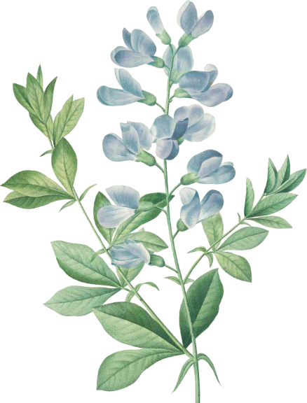

Học thuộc hai phần Kết luận
Hoàn chỉnh bài tập.
Chuẩn bị bài Văn bản kiến nghị
về một vấn đề đời sống.
- Đọc trước, trả lời các câu hỏi và
bài tập trong SGK
Dặn dò

Slide 32


